Slide 1
05
定制后台和修改模型
杨仕航

Slide 2
1、定制admin后台
设置模型__str__
定制admin

Slide 3
2、修改模型
修改模型要更新数据库
python manage.py makemigrations
python manage.py migrate
（需要设置默认值）

Slide 4
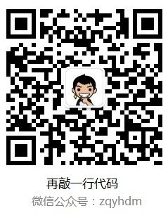

-- The End --

